Slide 1


Universidad Nacional de Misiones
SISTEMAS DE CONTROL 2
Profesor: Fernando Botterón
Ingeniería Electrónica
Facultad de Ingeniería - U.Na.M

Slide 2
Temas de la Unidad 4
Tema 4: Diseño de Controladores en el Dominio de Tiempo Discreto
Controladores Modelados y Diseñados en el Dominio del Tiempo Discreto.
  Controladores de Respuesta de Tiempo Mínimo (Deadbeat).
  Controladores OSAP y OSAP Modificado.
  Controlador PID predictivos.
Principio de Modelo Interno para Sistemas Discretos

Slide 3
Controladores Modelados y Diseñados en el Dominio del Tiempo Discreto
  Controladores Deadbeat o de Tiempo Mínimo de Respuesta
Se pretende diseñar un controlador G_{cd} (z) que proporcione una ley de control u(k) tal que ante una referencia r(k) = 1, la salida y(k) de la planta o proceso alcance a dicha referencia en “m” pasos (o muestras) sin que exista sobrepaso. A un controlador que ofrece estas características se lo denomina “Controlador de Tiempo Mínimo de Respuesta” o del inglés Deadbeat.
Sea una planta o proceso que se desea controlar y el mismo está representado por su FT discreta de orden “m”:
Entonces, para una referencia r(k) = 1 para Ɐ k ≥ 0, y considerando y(0) = 0, en el sistema de control se desea obtener:
Para lo cual es necesario imponer que:
O sea:

Slide 4
Controladores Modelados y Diseñados en el Dominio del Tiempo Discreto
  Controladores Deadbeat o de Tiempo Mínimo de Respuesta
Siendo R(z) la transformada Z [r(k)]
Y dividiendo Y(z) y U(z) por R(z) se obtiene:
Lo anterior se puede reescribir obteniéndose los polinomios P(z) y Q(z):

Slide 5
Controladores Modelados y Diseñados en el Dominio del Tiempo Discreto
Obsérvese que:
Es la Función de Transferencia de Lazo Cerrado del Diagrama de Bloques abajo:
Del diagrama de bloques, la acción de control resulta:
Dividiendo ambos miembros por R(z):
A partir de la anterior, la FT del controlador resulta:
  Controlador Deadbeat
Considerando los polinomios P(z) y Q(z), la FT de la planta o proceso puede escribirse:

Slide 6
Controladores Modelados y Diseñados en el Dominio del Tiempo Discreto
Si a la relación anterior la dividimos en el numerador y denominador por q₀, puede escribirse:
Siendo los coeficientes de P(z):
Sumando estos coeficientes:
De la relación de polinomios de G_{pd}(z) se tiene por observación que:

Slide 7
Controladores Modelados y Diseñados en el Dominio del Tiempo Discreto
De las expresiones anteriores, resultan definidos los coeficientes del controlador deadbeat:
Se observa que los coeficientes de este controlador, son totalmente dependientes de los parámetros de la planta o proceso.
Si se escribe la FT de lazo cerrado de este sistema de control en función del polinomio P(z), se tiene:
Se observa que la función de transferencia de lazo cerrado presenta “m” polos al origen del plano-z, lo que implica que este es un controlador por ubicación de polos al origen
Siendo t_{s95} el tiempo de asentamiento para la tolerancia del 5% de la respuesta al escalón de un sistema subamortiguado.
Selección del periodo de muestreo:

Slide 8
Controladores Modelados y Diseñados en el Dominio del Tiempo Discreto
Ejemplo 3: Diseño de Controlador Deadbeat
Sea un proceso dado por G_{p}(s) el cual se desea controlar a través de un controlador deadbeat, determinar la FT del mismo y la ecuación recursiva que permite la implementación del controlador digital.
Determinación y verificación del periodo de muestreo:
Para el error del 5%, el tiempo de establecimiento es de t_{s_95} = 0,6073 s. Por lo tanto el periodo de muestreo es:
La planta discretizada a través de la aproximación invariante al escalón (con c2d de Matlab) y el periodo seleccionado queda:

Slide 9
Controladores Modelados y Diseñados en el Dominio del Tiempo Discreto
Diseño del controlador en tiempo discreto:
La FT de la planta puede reescribirse como:
De la expresión anterior:
Los coeficientes del controlador son:
Con Q(z) y P(z), la FT G_{cd}(z) resulta:
Para el sistema de control La FTLC es:

Slide 10
Controladores Modelados y Diseñados en el Dominio del Tiempo Discreto
Ecuación recursiva del controlador (T = 0,1215 s):
A partir de la FT del controlador, la ecuación recursiva del mismo es:

Slide 11
Controladores Modelados y Diseñados en el Dominio del Tiempo Discreto
Ecuación recursiva del controlador (T = 0,0607 s):
A partir de la FT del controlador, la ecuación recursiva del mismo es:

Slide 12
Controladores Modelados y Diseñados en el Dominio del Tiempo Discreto
  Controlador OSAP (One Sampling Ahead Preview)
Es otro controlador diseñado en el dominio de tiempo discreto, que aplicado a un sistema, presenta una respuesta de tipo deadbeat (alcanza a la referencia en un tiempo mínimo y sin sobrepaso). Este controlador fue desarrollado y aplicado al control de inversores PWM monofásicos utilizados en fuentes ininterrumpidas de potencia (UPS).
Suposiciones de operación del inversor:
Las llaves son ideales.
La amplitud de la tensión de entrada V_{cc} es constante.
La frecuencia de conmutación de las llaves es mucho mayor que la frecuencia fundamental de la tensión de salida v_{o}(t).
Inversor PWM monofásico en puente completo
A partir de estas consideraciones el inversor se puede modelar como un sistema lineal e invariante en el tiempo, quedando su FT:
El periodo de muestreo se puede obtener mediante la relación:
Considerando el valor de T, a través de la aproximación invariante al escalón, la FT discreta del inversor resulta:

Slide 13
Controladores Modelados y Diseñados en el Dominio del Tiempo Discreto
A partir de la expresión de G_{pd}(z) se obtiene:
Si la salida del inversor sigue a la referencia en todo momento, entonces y(k+1) = r(k+1).
Por lo tanto la expresión de la acción de control resulta:
Considerando a₁ = p₁, a₂ = p₂, b₁ = q₁ y b₂ = q₂, la ecuación recursiva del controlador OSAP será:
Aplicado la anti-transformada Z a la expresión anterior y reordenando se puede obtener la FT de lazo cerrado con el OSAP:
Considerando la FT de la planta y la expresión anterior, el sistema a LC con el controlador OSAP queda como lo muestra la siguiente figura.
Sistema realimentado con el controlador OSAP

Slide 14
Controladores Modelados y Diseñados en el Dominio del Tiempo Discreto
Para el sistema de control indicado en la figura, la FTLC está dada por:
Como se había considerando a₁ = p₁, a₂ = p₂, b₁ = q₁ y b₂ = q₂, la expresión anterior queda:
Presenta 2 polos al origen y un polo en la misma posición del cero de la planta, en –b₂/b₁
Por lo que se concluye que si los parámetros del controlador OSAP están bien sintonizados, se cumple que Y(z) = R(z) y por lo tanto y(k) = r(k).
Se observa que existe una cancelación exacta del cero de la planta con el polo de lazo cerrado.

Slide 15
Controladores Modelados y Diseñados en el Dominio del Tiempo Discreto
Ejemplo 4: Diseño de Controlador OSAP
Diseñar un controlador OSAP para el inversor monofásico de la figura, sabiendo que los parámetros de la planta son:
Obtención de la función de transferencia muestreada de la planta:
Utilizándose la aproximación invariante al escalón, la FT en tiempo discreto de la planta, resulta:

Slide 16
Controladores Modelados y Diseñados en el Dominio del Tiempo Discreto
Diseño del controlador y obtención de la ecuación recursiva:
A partir de los coeficientes de la planta, los coeficientes del controlador son:
Cancelación polo-cero
Polos al origen

Slide 17
Controladores Modelados y Diseñados en el Dominio del Tiempo Discreto
Respuesta al escalón unitario:

Slide 18
Controladores Modelados y Diseñados en el Dominio del Tiempo Discreto
Respuesta a la sinusoidal unitaria:

Slide 19
Controladores Modelados y Diseñados en el Dominio del Tiempo Discreto
  Controlador OSAP modificado
Inconveniente: En el controlador OSAP convencional la acción de control actual u(k) depende de la salida actual y(k) y debido al tiempo de implementación T_{d} hay una reducción del ancho de pulso disponible. Cuando la carga presenta una elevada variación de corriente (↑di/dt), el controlador debe aportar un ancho de pulso lo mayor posible para evitar caídas de tensión a la salida del inversor. Como el ancho de pulso disponible está reducido por la cantidad (T-T_{d}), este controlador no puede compensar adecuadamente la variación de carga mencionada.
Solución: Para evitar el inconveniente mencionado, el controlador OSAP se modifica haciendo que la acción de control actual u(k) dependa de la salida anterior y(k-1). De esta forma se puede aplicar la acción de control actual al inicio del periodo sin que afecte el tiempo de implementación T_{d}.
T_{d} = T_{adq}+ T_{adc} + T_{calc}

Slide 20
Controladores Modelados y Diseñados en el Dominio del Tiempo Discreto
  Estructura del controlador OSAP modificado
Sea la FT discreta del inversor monofásico PWM:
Reordenando y aplicando la anti-transformada Z, la ecuación recursiva de la salida actual queda:
La ecuación recursiva que permite obtener la acción de control mediante el controlador OSAP es:
Reemplazando y(k) en u(k), la ecuación recursiva del controlador OSAP modificado resulta:
Siendo los coeficientes:
Como se puede apreciar en la ecuación recursiva del controlador OSAP modificado, la acción de control no depende del valor actual de la salida, por lo tanto se puede calcular previo (una muestra antes) a la aplicación de la misma.

Slide 21
Controladores Modelados y Diseñados en el Dominio del Tiempo Discreto
Aplicando la transformada Z a u(k) y reordenado, se obtiene:
A partir de esta última ecuación se obtiene el siguiente diagrama de bloques del sistema de control realimentado a través del controlador OSAP modificado:
Para el sistema de control indicado en la figura, la FTLC está dada por:
Considerando a₁ = p₁, a₂ = p₂, b₁ = q₁ y b₂ = q₂, la expresión anterior queda:
Entonces si los parámetros del controlador OSAP modificado están bien sintonizados, se cumple que Y(z) = R(z) y por lo tanto y(k) = r(k).
Presenta 3 polos al origen y un polo en la misma posición del cero de la planta, en –b₂/b₁

Slide 22
Controladores Modelados y Diseñados en el Dominio del Tiempo Discreto
Ejemplo 5: Diseño de Controlador OSAP modificado
Diseñar un controlador OSAP modificado para inversor monofásico del ejemplo 4.
Obtención de la FT muestreada de la planta:
Utilizándose la aproximación invariante al escalón y el periodo de muestreo seleccionado, se obtiene:
Diseño del controlador y ecuación recursiva:
A partir de los parámetros de la planta, los coeficientes del controlador resultan:

Slide 23
Controladores Modelados y Diseñados en el Dominio del Tiempo Discreto
Con los coeficientes anteriores, la ecuación recursiva del controlador queda:
Respuesta al escalón unitario:

Slide 24
Controlador PID Predictivo
La ecuación de un controlador PID en tiempo continuo, está dada por:
Y su expresión en el dominio de Laplace, resulta:
Considerando una aproximación rectangular backward, la acción de control en función de la variable “z” resulta:
Aplicando la anti-transformada Z a U(z) se obtiene la ecuación a diferencias finitas ya conocida:
El término de la sumatoria, resulta de la aplicación de la regla de integración Backward, o sea,
- La acción de control depende del error actual e(k)
u(k) no considera el atraso de la implementación digital T_{d}
Problema: Si T_{d} ≈ T, la acción de control resulta limitada para compensar perturbaciones.

Slide 25
Controlador PID Predictivo
Solución: Introducir una predicción del error
- La acción de control depende de los errores anteriores
u(k) no se ve afectada por el atraso de la implementación digital T_{d}
Es posible compensar eficientemente las perturbaciones.
Reemplazándose la predicción del error en la ecuación a diferencias clásica, se obtiene la siguiente expresión:
Donde:
Y el término integral puede escribirse:

Slide 26
Controlador PID Predictivo
Ejemplo 6: Diseño de Controlador PD predictivo
Diseñar un controlador PD predictivo para inversor monofásico del ejemplo 4, que presente una respuesta al escalón con las siguientes especificaciones de desempeño:
Discretización de la planta:
Considerando T = 125μs, discretizando la FT de planta G_{p}(s) a través de la aprox. invariante al escalón, queda:
Diseño del controlador y ecuación recursiva:
La ecuación recursiva del PD predictivo es la siguiente:
La FT del controlador es:
Para el sistema de control, la FTLC está dada por:
Las constantes K₁ y K₂ del controlador pueden hallarse mediante reubicación de polos, como se muestra a continuación.

Slide 27
Controlador PID Predictivo
A partir de los coeficientes de G_{p}(z), el polinomio característico de la FTLC queda:
Con M_{p} = 2% y t_{s} = 2 ms se obtienen los polos dominantes y el polinomio característico deseado de la FTLC.
Resolviendo con Mathcad:
Igualando los coeficientes de P(z) y P_{d}(z), el sistema de 4 ecuaciones y 4 incógnitas (c, d, K₁ y K₂) resulta en:
La FT y la ecuación recursiva del controlador quedan:

Slide 28
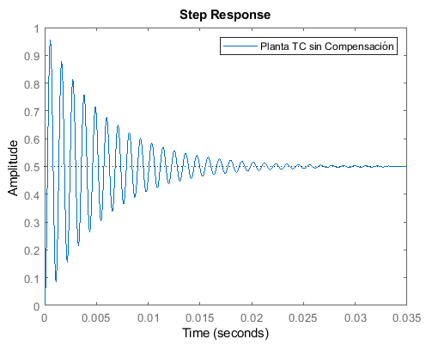
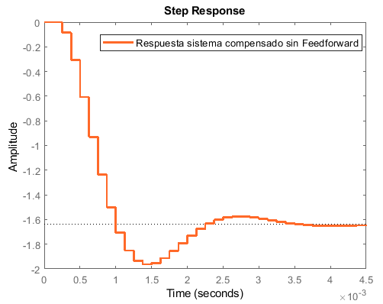
Controlador PID Predictivo

Slide 29
Controlador PID Predictivo
Para eliminar el error de estado estacionario y reducir el desfasaje que introduce el controlador, a la acción de control se le suma la referencia. Esto se conoce como prealimentación de la entrada o acción feedforward.
El sistema de control con la acción feedforward queda:
A partir de la expresión anterior, la FTLC del sistema con la acción feedforward queda expresada como:
El polinomio característico de la expresión anterior es el mismo que para el sistema sin la acción feedforward, por lo tanto las constantes K₁ y K₂ del controlador G_{c} (z) no cambian. La ecuación recursiva se obtiene a partir de:

Slide 30
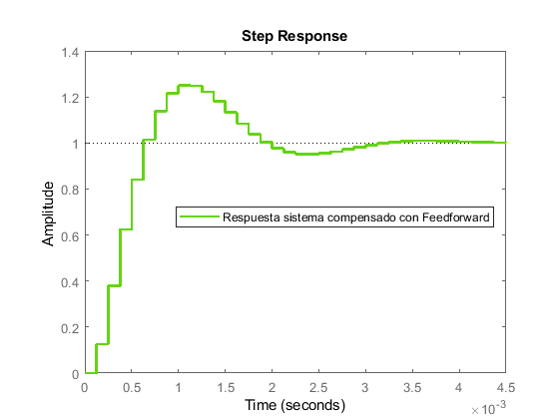
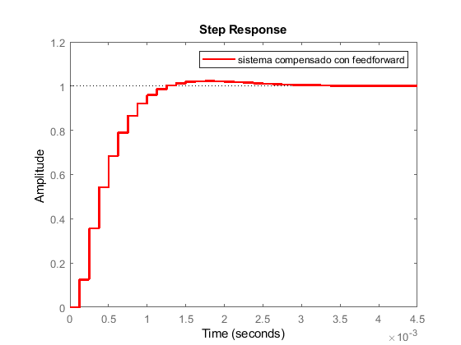
Controlador PID Predictivo
Respuesta al escalón del sistema de control con la acción feedforward:
Ajustado con Sisotool

Slide 31
Controlador PID Predictivo

Slide 32
Principio de Modelo Interno para Sistemas Discretos
  Controladores basados en el Principio de Modelo Interno (PMI)
  Introducción:
Controladores diseñados en base al Principio de Modelo Interno (PMI) permiten cumplir con:
Rastreo asintótico de la referencia.
Rechazo a las perturbaciones.
Inmunidad a las variaciones paramétricas de la planta.
Ejemplos de Aplicación:
  Robots Industriales (tareas repetitivas);
  Control de motores (perturbaciones cíclicas);
  Sistemas Giratorios:
    Control de posición de servomotores en lecto/grabadores de DVD/CD y cualquier otro dispositivo de lectura/escritura por medios ópticos;
    Control de posición de servomotores de Discos Rígidos;
  Control de Convertidores Electrónicos de Potencia con perturbaciones periódicas;

Slide 33
Principio de Modelo Interno para Sistemas Discretos
  Consideraciones:
  Planta y Controlador:
- Estrictamente Propia: n > m
- No existe cancelación polo-cero, es decir N(z) y D(z) son coprimos.
- Propia: n ≥ m
  Sistema de control SISO LIT
n: Grado del numerador; m: Grado del denominador.
- Son polinomios conocidos.
Referencia y Perturbación:
- Son polinomios arbitrarios siempre que R(z) y W(z) resulten propios.
Para diseñar el controlador en base al PMI, se requiere información sobre las dinámicas de la referencia y de la perturbación.

Slide 34
Principio de Modelo Interno para Sistemas Discretos
  TEOREMA 1:
Considere dos sistemas discretos SISO LIT S₁ y S₂ los cuales están completamente caracterizados por sus funciones de transferencia discretas G₁(z) y G₂(z) respectivamente, para los mismos se cumple:
CONEXIÓN TANDEM O SERIE
El sistema queda caracterizado por:
Si no existe cancelación polo cero entre G₁(z) y G₂(z).
CONEXIÓN PARALELO
El sistema queda caracterizado por:
Si G₁(z) y G₂(z) no poseen polos en común.

Slide 35
Principio de Modelo Interno para Sistemas Discretos
  TEOREMA 2:
Cumpliéndose con el teorema 1, considere el sistema de la figura donde la planta está completamente caracterizada por G_{pd} (z) estrictamente propia. Sea φ(z) un polinomio formado por el mínimo común denominador de los polos inestables de las señales R(z) y W(z). Si ninguna raíz de φ(z) es un cero de G_{pd} (z), entonces existe un controlador con una FT propia, tal que el sistema realimentado es asintóticamente estable y satisface las especificaciones de rastreo asintótico y rechazo a perturbaciones, inclusive con variaciones paramétricas de la planta.
Polinomio φ(z) (Modelo Interno):
Es el mínimo común denominador de los polos inestables de las señales R(z) y W(z).
Ninguna raíz de φ(z) debe ser un cero de G_{pd} (z).

Slide 36
Principio de Modelo Interno para Sistemas Discretos
Siendo el sistema de control anterior, un sistema lineal, entonces la salida Y(z) del mismo se puede escribir como:
A partir de las señales de referencia y perturbación dadas por:
Efecto de la perturbación en la salida de la planta: (Considerando R(z) = 0)
(1)
(3)
Efecto de la referencia en la salida de la planta: (Considerando W(z) = 0)
(2)
(4)
(1) φ(z) cancela las dinámicas de la perturbación.
(2) φ(z) cancela las dinámicas de la referencia.
(3) Si las raíces están dentro del circ. unitario:
(4) Si las raíces están dentro del circ. unitario:

Slide 37
Principio de Modelo Interno para Sistemas Discretos
A partir de los Teoremas 1 y 2, se puede diseñar el siguiente controlador:
Condiciones:
φ(z): Mínimo Denominador Común de los polos de R(z) y W(z).
φ(z) y G_{pd}(z): Deben ser Coprimos
Cumpliéndose con las condiciones anteriores:
G_{c}(z) Proporciona estabilidad a la salida del sistema y corrige el comportamiento transitorio para perturbaciones desconocidas.
G_{mi}(z), a través del polinomio φ(z), cancela las dinámicas inestables de la referencia y de la perturbación en régimen permanente.
El “Principio del Modelo Interno (PMI)” establece la duplicación de la dinámica de la referencia R(z) y de la perturbación W(z) dentro del lazo de control, a través del polinomio φ(z). Con esto el sistema de control logra el rastreo asintótico de la referencia y el rechazo a la perturbación en régimen permanente, inclusive ante variaciones paramétricas de la planta.

Slide 38
Principio de Modelo Interno para Sistemas Discretos
El PMI también se cumple para la conexión serie de los controladores G_{c}(z) y G_{mi}(z):
Efecto de la perturbación en la salida de la planta: (Considerando N_{mi}(z) = 1 y R(z) = 0)
Efecto de la referencia en la salida de la planta: (Considerando N_{mi}(z) = 1 y W(z) = 0)

Slide 39
Principio de Modelo Interno para Sistemas en Tiempo Continuo
Implementación del PMI en sistemas de control continuo:
Referencia Escalón
e(t)  0, t → ∞
Integrador
Referencia Sinusoidal
e(t)  0, t → ∞
Referencia Sinusoidal y Perturbaciones Armónicas
(5º y 7º)

Slide 40
PMI para Sistemas en Tiempo Discreto: Controladores Resonantes
Funciones de transferencias de controladores resonantes
Como se vio anteriormente, para hacer el seguimiento de una señal sinusoidal pura de frecuencia ω_{o} las formas básicas del compensador por modelo interno a utilizar pueden ser las siguientes:
Siendo f_{o} la frecuencia fundamental de una señal sinusoidal pura.
Estos compensadores son conocidos como resonantes, e introducen una ganancia infinita en la frecuencia de resonancia ± jω_{o}
Se observa que:
Estos compensadores son elementos resonantes ideales, sin pérdidas, dado que no poseen factor de amortiguamiento.
Tienen alta selectividad en la frecuencia de resonancia, por lo que producen un seguimiento preciso de la frecuencia de la señal que se quiere seguir o rechazar (según desde donde se observe).
Su efectividad en una implementación digital, dependerá fuertemente del método de aproximación seleccionado.

Slide 41
PMI para Sistemas en Tiempo Discreto: Controladores Resonantes
Se observa que:
G_{r1} proporciona mayor margen de fase que G_{r2} debido al grado relativo menor.
G_{r2} presenta mayor pendiente de corte en las altas frecuencias pero una atenuación constante en las bajas frecuencias. Típico filtro pasa bajos con atenuación nula.
Mientras que G_{r1} proporciona mayor atenuación en las bajas frecuencias debido a la presencia del cero al origen. Esto produce un efecto de filtro pasa altos en las bajas.
En definitiva, G_{r1} es un resonante pasa banda y G_{r2} es un resonante pasa bajos.

Slide 42
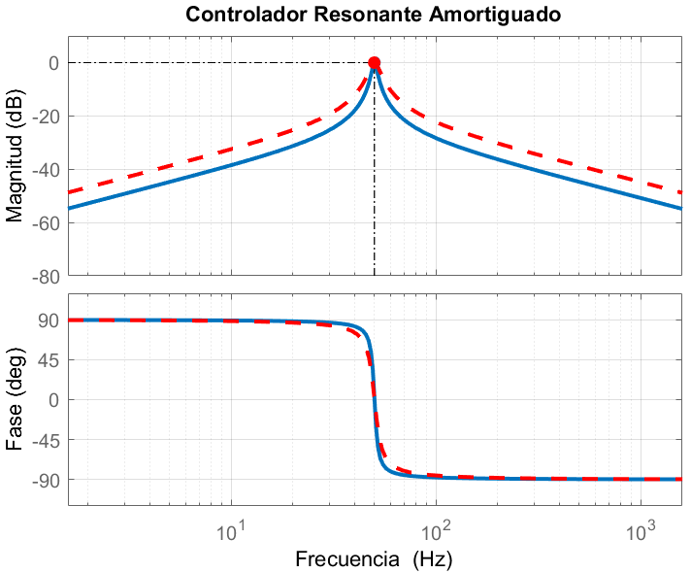
PMI para Sistemas en Tiempo Discreto: Controladores Resonantes
La realización de una función de transferencia resonante sin pérdidas para referencia sinusoidal, a veces no es posible debido a las tolerancias de los componentes, si se quisiera implementar en tiempo continuo, o debido a la precisión finita en los sistemas digitales.
Por lo tanto, la función de transferencia equivalente para una red de compensación con pérdidas o con amortiguamiento, resulta:
Observaciones:
Con G_{rCA} resulta más fácil la implementación en procesadores con aritmética de punto fijo.
Una propiedad importante de G_{rCA} es su menor sensibilidad al cambio en la frecuencia de la señal en torno a la frecuencia de resonancia, comparada con las FT resonantes sin pérdidas.
Siempre que se pueda implementar un elemento resonante ideal en sistemas digitales, es mejor no utilizar G_{rCA} para no afectar el rechazo de perturbaciones y el rastreo de la referencia, dado que con el aumento de ω_{c} se pierde selectividad.

Slide 43
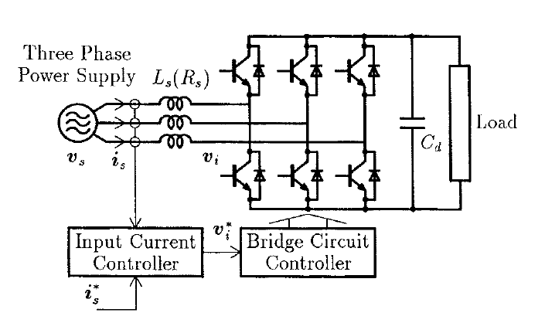
PMI para Sistemas en Tiempo Discreto: Controladores Resonantes
Algunas Aplicaciones en el área de la energía eléctrica
Los controladores resonantes comenzaron a ser propuestos para realizar seguimiento de corriente en rectificadores activos totalmente controlados [1, 2] y luego en inversores como reguladores de tensión para sistemas de alimentación ininterrumpida (UPS) [3], básicamente por la capacidad de realizar seguimiento asintótico de la referencia y presentar un buen rechazo de perturbaciones periódicas con una buena respuesta dinámica.
[1] Yukihiko Sato, Tomotsugu Ishizuka, Kazuyoshi Nezu, and Teruo Kataoka, “A new control strategy for voltage-type PWM rectifiers to realize zero steady-state control error in input current”, 1998. IEEE.

Slide 44
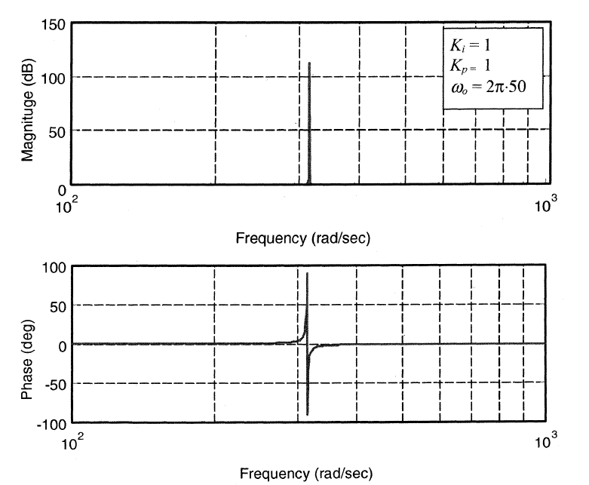
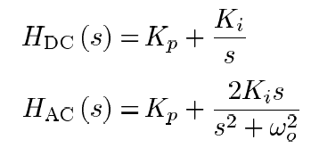
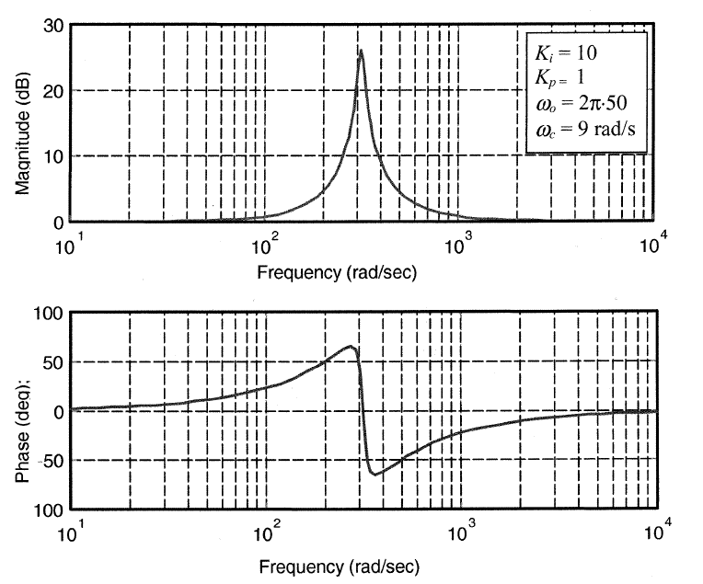
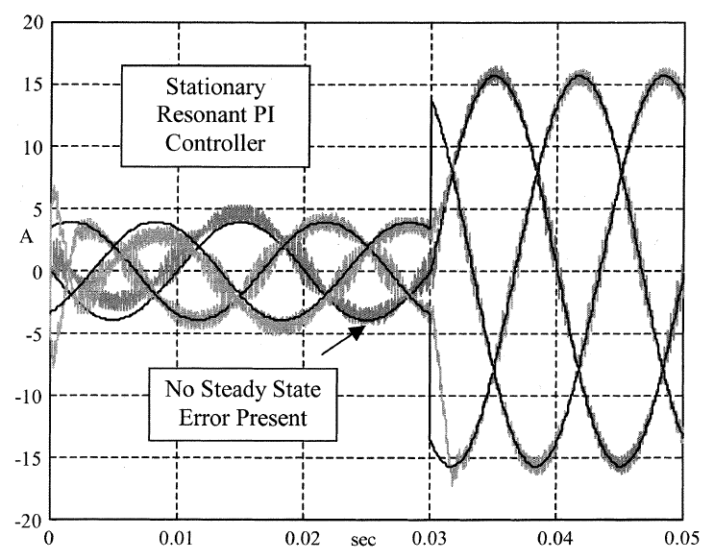

PMI para Sistemas en Tiempo Discreto: Controladores Resonantes
Algunas Aplicaciones en el área de la energía eléctrica
[2] Daniel Nahum Zmood, and Donald Grahame Holmes, “Stationary frame current regulation of PWM inverters with zero steady-state error”, 2003. IEEE
Simulación
Experimental

Slide 45
PMI para Sistemas en Tiempo Discreto: Controladores Resonantes
Controlador Proporcional + Resonante: PR
Una forma muy común de implementar un controlador por el principio del modelo interno para seguir una referencia sinusoidal, es utilizando entonces un compensador resonante en la frecuencia de interés ω_{o} y sumando como compensador convencional un compensador proporcional.
Se observa que:
Las ganancias de los compensadores cumplen la misma función que para el regulador PI de corriente continua, siendo el proporcional (K_{p}) utilizado para mejorar la estabilidad relativa y el estado transitorio, y, la ganancia integral (K_{i}) mejora el seguimiento y también la respuesta dinámica.
Para rastrear (o rechazar) señales de frecuencias diferentes a f_{o} deben sumarse a la FT, los respectivos elementos resonantes.
Solo para seguimiento de la frecuencia fundamental
Para seguimiento de la frecuencia fundamental f_{o} y rechazo de las armónicas impares de f_{o}

Slide 46
PMI para Sistemas en Tiempo Discreto: Controladores Resonantes
Aspectos a tener en cuenta en el diseño e implementación digital de estos controladores resonantes
La forma más sencilla de implementarlos es en forma digital utilizando microcontroladores o DSC y para esto, es necesario obtener la FT en el dominio de tiempo discreto
Debido a la gran selectividad que tienen estos controladores, el método de aproximación utilizado (ZOH, FOH, Forward, Tustin o Backward)
  Puede afectar tanto a la estabilidad relativa del sistema en LC
  Como a la capacidad de seguimiento de la referencia y el rechazo a perturbaciones
La cuantificación de los coeficientes cuando se utiliza aritmética de punto fijo:
  Modifica la posición de los polos y ceros, lo que significa una variación paramétrica del polinomio φ(z): debe elegirse adecuadamente el formato de punto fijo en función del tamaño de palabra. Conviene utilizar siempre que sea posible, doble precisión.
Resolución del conversor AD y del módulo PWM: Como ya vimos, esto también tiene un impacto en el desempeño del sistema de control a LC debido a la cuantificación.

Slide 47
PMI para Sistemas en Tiempo Discreto: Controladores Resonantes
Métodos de aproximación para compensadores resonantes: P+R
Se muestran las conclusiones de la siguiente publicación: A. G. Yepes, F. D. Freijedo, J. Doval-Gandoy, Ó. López, J. Malvar, P. Fernandez-Comesaña, "Effects of Discretization Methods on the Performance of Resonant Controllers“. IEEE.
(1) Los métodos de Forward y Backward no pueden utilizarse porque mapean los polos de LC fuera del círculo unitario.
(2) El método de Tustin tampoco es recomendable porque presenta un error en régimen estacionario debido al desplazamiento de los polos resonantes. Este error se incrementa con el periodo de muestreo y con el orden de la frecuencia armónica que se desea rechazar o seguir. No se recomienda para aplicaciones donde deben seguirse señales de alta frecuencia. Por otro lado, la desviación producida es despreciable para bajas frecuencias, como la fundamental o las armónicas de bajo orden.
(3) Los métodos de aproximación ZOH, FOH, invariante al impulso, Tustin con prewarping y zero-pole matching (ZPM) proveen una ubicación precisa de los picos de resonancia inclusive para armónicas de alta frecuencia y frecuencias de muestreo bajas. Consecuentemente, son más adecuadas para lograr error cero en estado estacionario.

Slide 48
PMI para Sistemas en Tiempo Discreto: Controladores Resonantes
(4) En lo que concierne específicamente al controlador PR, la función de transferencia discreta obtenida utilizando la aproximación invariante al impulso, es la óptima entre todos los métodos mencionado anteriormente, ya que los ceros del compensador causan menor atraso de fase en torno a las bajas y altas frecuencias, mejorando significativamente la estabilidad.
(5) Por otro lado, el ZOH es el más desfavorable porque introduce un retardo próximo a la frecuencia de resonancia.
(6) Los métodos que proporcionan una implementación efectiva en tiempo discreto de la compensación de atraso computacional, son el FOH, Tustin con prewarping y la invariante al impulso, para cualquier término resonante. Otras técnicas pueden conducir fácilmente a la inestabilidad debido a la gran diferencia que producen en la respuesta de fase cerca de la frecuencia resonante.
(7) En función de estas conclusiones, las técnicas que mejor respetan las características de los controladores resonantes son las agrupadas en el punto (3). Entre estas existen diferencias en cuanto a la ubicación de los ceros del controlador, debiendo analizarse estas diferencias para determinar la técnica más apropiada según la aplicación en particular.

Slide 49
PMI para Sistemas en Tiempo Discreto: Controladores Resonantes
Análisis comparativo de los métodos de aproximación ZOH, FOH e Invariante al Impulso para controladores resonantes
Se utilizará para este análisis, la FT del controlador resonante G_{r1}(s) que es la que presenta mayor margen de fase y una atenuación a ambos lados de la frecuencia de resonancia.
Aproximación por retenedor de orden cero:
Con esto resulta la siguiente expresión del controlador resonante en el plano-z
Se definen los siguientes coeficientes:
La ganancia k_{mi} se selecciona en función de la velocidad de la respuesta transitoria de la señal controlada, o sea, velocidad de convergencia de la señal de error, hacia el valor cero.

Slide 50
PMI para Sistemas en Tiempo Discreto: Controladores Resonantes
Aproximación por retenedor de orden uno FOH:
Con esto resulta la siguiente expresión del controlador resonante en el plano-z
Aproximación Invariante al Impulso:
Con esto resulta la siguiente expresión del controlador en el plano-z

Slide 51
Respuesta en frecuencia para el método de aproximación por ZOH
- Sigue muy bien a la respuesta de magnitud.
- En cuanto a la respuesta de fase, diverge de esta en las altas frecuencias, introduciendo fase negativa. Mantiene el MF ≈ al CR G_{r1}(s)

Slide 52
Respuesta en frecuencia Resonante aproximado por ZOH con compensación polo-cero
- Se aparta un poco de la respuesta de magnitud próximo a la frecuencia de Nyquist.
- En cuanto a la respuesta de fase, acompaña a la de TC prácticamente hasta la frecuencia de Nyquist. Mantiene el MF del CR G_{r1}(s).
épsilon = 0,009

Slide 53
Respuesta en frecuencia para el método de aproximación por FOH
- Sigue muy bien a la respuesta de magnitud, excepto en las proximidades de la frecuencia de Nyquist.
- En cuanto a la respuesta de fase, sigue a la perfección a la de G_{r1}(s) y mantiene el mismo MF.

Slide 54
Respuesta en frecuencia para el método de aproximación Invariante al Impulso
- Se desvía de la respuesta de magnitud en las bajas frecuencias.
- En cuanto a la respuesta de fase, produce el efecto contrario a la aproximación por ZOH en las altas frecuencias, respecto a la de G_{r1}(s); mantiene el mismo MF que la de G_{r1}(s) y presenta fase nula en las bajas.

Slide 55
Análisis Comparativo de los 3 casos de aproximaciones respecto a G_{r1}(s)
Se observa que la respuesta del controlador aproximado por un FOH es el que más se asemeja al resonante en tiempo continuo.

Slide 56
PMI para Sistemas en Tiempo Discreto: Controladores Resonantes
Ecuaciones a diferencias para su implementación digital:
Aplicándose la transformada Z inversa a:
Aplicándose la transformada Z inversa a:
Aplicándose la transformada Z inversa a:

Slide 57
PMI para Sistemas en Tiempo Discreto: Controladores Resonantes
Aplicación a un inversor monofásico PWM para controlar la tensión de salida
Parámetros de la planta:
Para carga no lineal se considera un rechazo de hasta la 11ra armónica. Las ganancias para el diseño del controlador resonante de la componente fundamental y de las componentes armónicas, resultan:
Para obtener las funciones de transferencia de las etapas resonantes, se utiliza la aproximación del ZOH. Las respectivas ganancias de los controladores, resultan:
Ganancia del compensador proporcional en paralelo con los controladores resonantes:

Slide 58
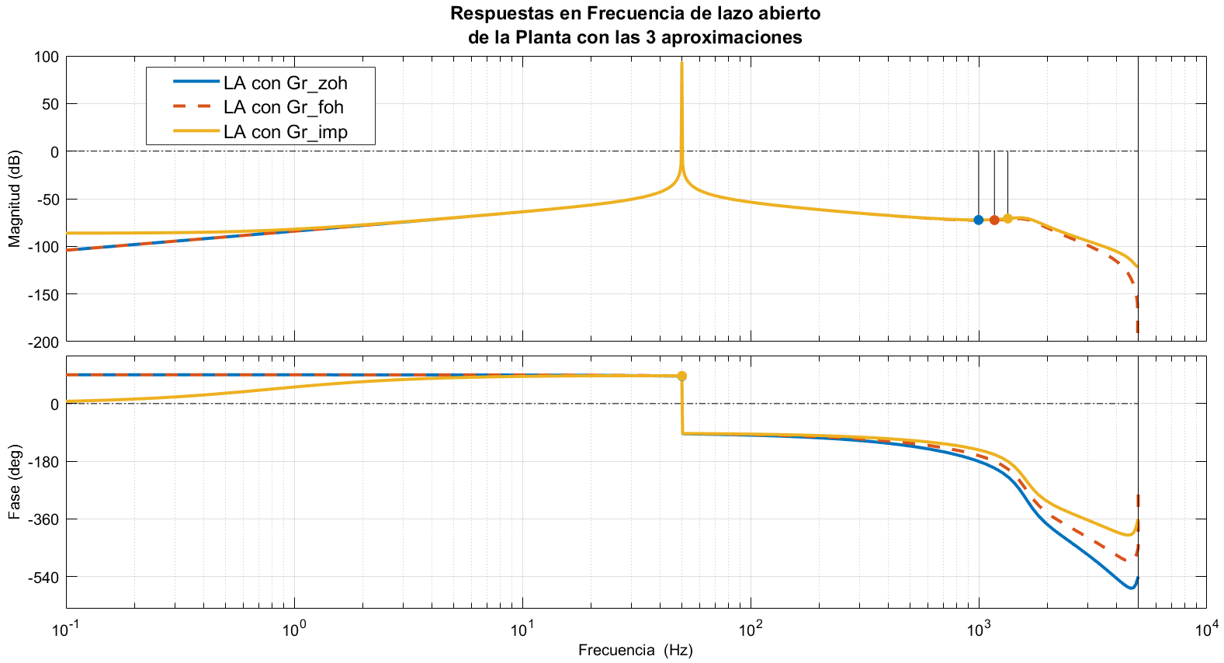
Análisis Comparativo de estabilidad con las planta para los 3 casos de aproximaciones
Se observa que el MF es prácticamente el mismo para los 3 casos, 86°
Los MG varían muy poco entre sí, cuyo valores son:
72,3 dB para el Gr con ZOH
72,5 dB para el Gr con FOH
70,8 dB para el Gr con Invariancia al Impulso

Slide 59
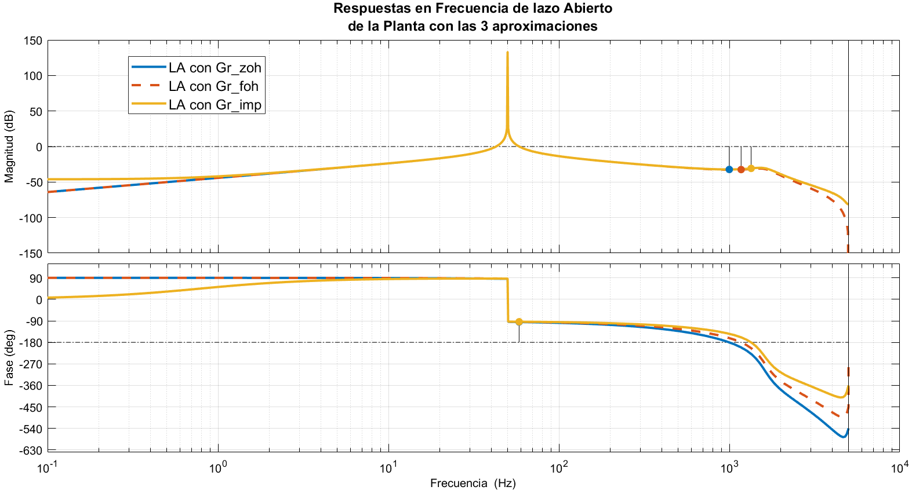
Análisis Comparativo de estabilidad con las planta para los 3 casos de aproximaciones
Se observa que el MF es prácticamente el mismo para los 3 casos, 86°
Los MG varían muy poco entre sí, cuyo valores son:
32,3 dB para el Gr con ZOH
32,5 dB para el Gr con FOH
30,8 dB para el Gr con Invariancia al Impulso

Slide 60
Bibliografía
Linear System, Theory and Design, 3th ed., Chi-Tsong Chen – Oxford Uni Press, 1999.
Controle por Computador de Sistemas Dinâmicos, Elder M. Hemerly, Edgard Blucher Ltda., 2000.
A. G. Yepes, F. D. Freijedo, J. Doval-Gandoy, Lo, x, O. pez, J. Malvar, C. Fernández, "Effects of Discretization Methods on the Performance of Resonant Controllers," Power Electronics, IEEE Transactions on, vol. 25, pp. 1692-1712, 2010.
D. N. Zmood and D. G. Holmes, "Stationary frame current regulation of PWM inverters with zero steady-state error," Power Electronics, IEEE Transactions on, vol. 18, pp. 814-822, 2003.
L. Poh Chiang, M. J. Newman, D. N. Zmood, and D. G. Holmes, "A comparative analysis of multiloop voltage regulation strategies for single and three-phase UPS systems," Power Electronics, IEEE Transactions on, vol. 18, pp. 1176-1185, 2003.
M. J. Newman and D. G. Holmes, "Delta operator digital filters for high performance inverter applications," Power Electronics, IEEE Transactions on, vol. 18, pp. 447-454, 2003.
Roberto Esteban Carballo. Curso De Posgrado: DSP Para El Control De Electrónica De Potencia. Trabajo Final Implementación Digital De Compensadores Resonantes. UNRC, julio 2014.

